Slide 1
Světová obchodní organizace (WTO)

Slide 2
Úvod
Největší globální hospodářská organizace
Jediný nadnárodní mezivládní orgán, který řeší světovou obchodní politiku
Jejím účelem je především:
- regulace a rozvoj volného mezinárodního obchodu
- rovnost v rámci otevřeného světového trhu
- nestranné urovnávání obchodních sporů mezi členskými zeměmi

Slide 3
Poslání WTO
Poskytuje právní, politický a ekonomický mechanismus, kterým členské země redukují vzájemné obchodní bariéry
Spravuje obchodní dohody, které jsou v jejím legislativním portfoliu
Poskytuje platformu pro jednání o mezinárodní obchodní spolupráci
Monitoruje národní obchodní politiky členských zemí
Spolupracuje s dalšími mezinárodními organizacemi

Slide 4
Základní údaje
Vznik: 1. 1. 1995
Sídlo: Ženeva, Švýcarsko
Úřední jazyky: angličtina, francouzština, španělština, neformálně italština
Generální ředitelka: Ngozi Okonjo-Iwealová
Počet zaměstnanců: 640 (2018)
Rozpočet: cca 200 mil. CHF (220 mil. USD)
Počet členských zemí: 164

Slide 5
Členské země WTO

Slide 6
Členské země WTO

Slide 7
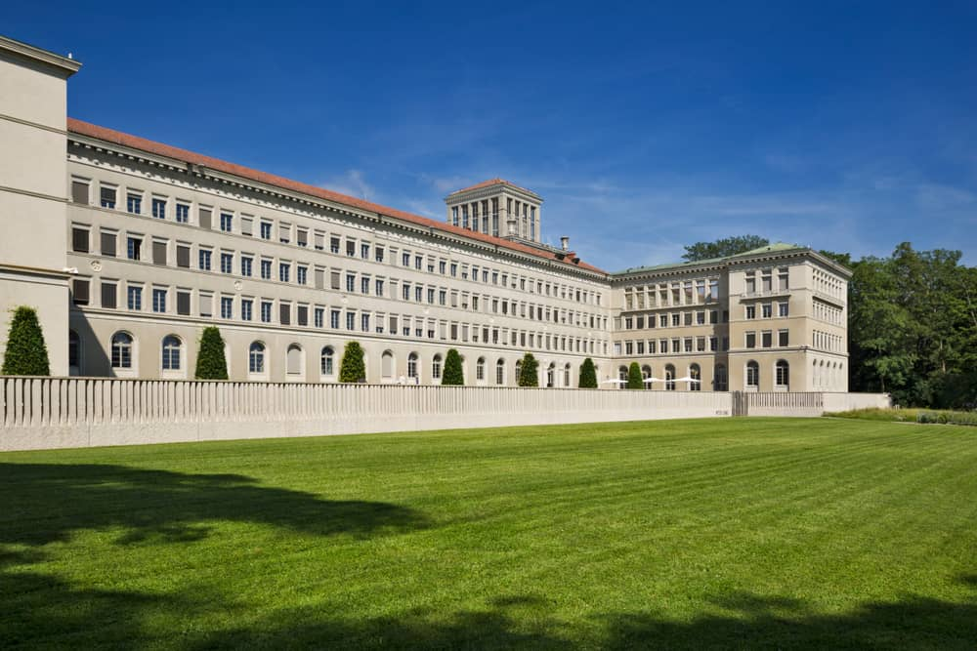

Slide 8
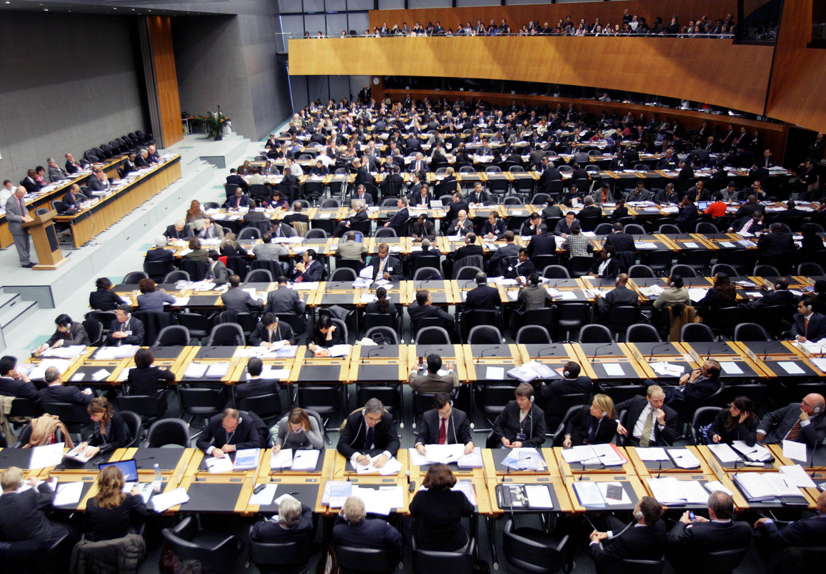

Slide 9
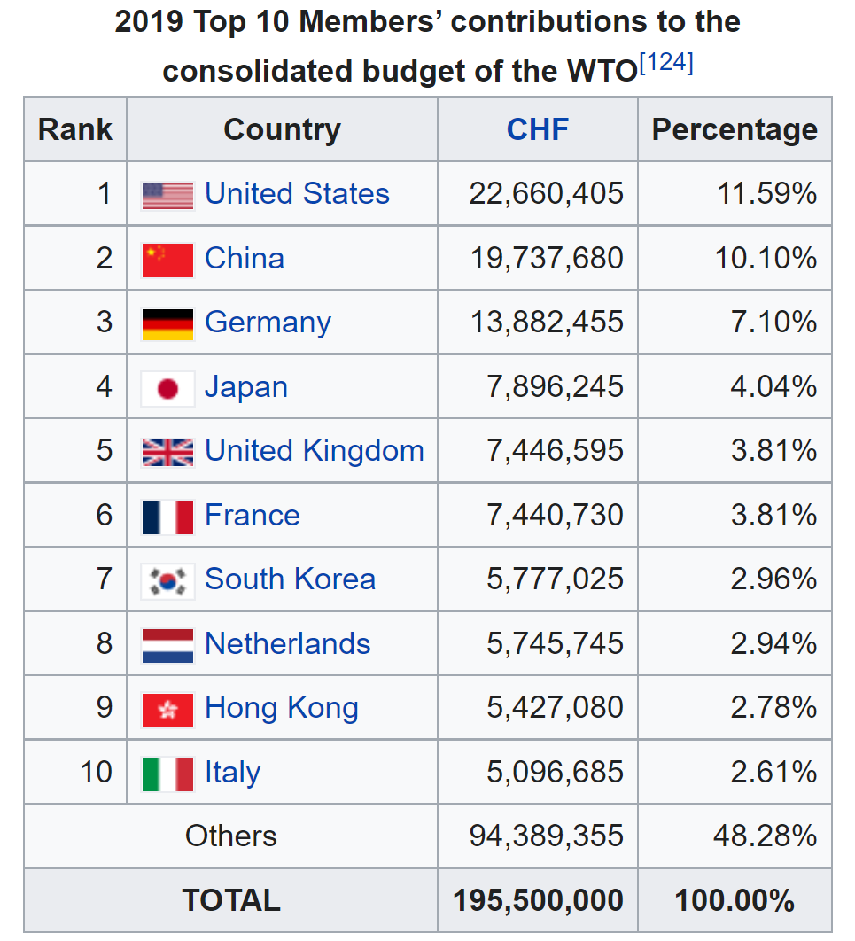

Slide 10
Historie a okolnosti vzniku
Brettonwoodská konference r. 1944
→ Mezinárodní měnový fond
→ Světová banka
Nově vzniklá OSN tou dobou usiluje o vznik Mezinárodní měnové organizace (International Trade Organization, ITO), k jejímu vzniku však kvůli neshodám při vyjednávání nikdy nedojde
R. 1948 namísto ITO vchází v platnost mezinárodní Všeobecná dohoda o clech a obchodu (GATT) – smluvní předchůdce WTO
Druhá polovina 20. stol. ve znamení vyjednávání o volném globálním obchodu, tzv. „vyjednávacích kol“

Slide 11
Historie a okolnosti vzniku
Uruguayské kolo (1986 – 1994):
- Shoda na potřebě liberalizace mezinárodního trhu a minimalizace protekcionismu
- Nalezení mezinárodní shody na vytvoření Světové obchodní organizace
- Summit v Marrakéši (1994) → Dohoda o zřízení Světové obchodní organizace
- Jsou přijaty první cíle WTO: globální snížení nezaměstnanosti, zvýšení produkce, zlepšení životní úrovně, dosažení co nejefektivnějšího nastavení nabídky a poptávky na světovém trhu
- Smlouva GATT dodnes zůstává integrální součástí právního řádu WTO

Slide 12
Historie a okolnosti vzniku
Současné Katarské kolo (Rozvojová agenda z Dauhá, 2001 →)
- hlavní cíl: eliminace obchodních bariér a větší zapojení rozvojových (zejména asijských) ekonomik do mezinárodního obchodu
- R. 2001 se členem WTO stává Čína – zlomový okamžik v historii světového trhu a globalizace, rychlý vzestup čínského hospodářství na úkor USA
- R. 2013 je přijat tzv. balíček z Bali → Dohoda o usnadnění obchodu, tj. první multilaterální dohoda v rámci fungování WTO, zaměřuje se především na omezení domácích subvencí v zemědělství a potravinářství a pomoc rozvíjejícím se členským ekonomikám

Slide 13
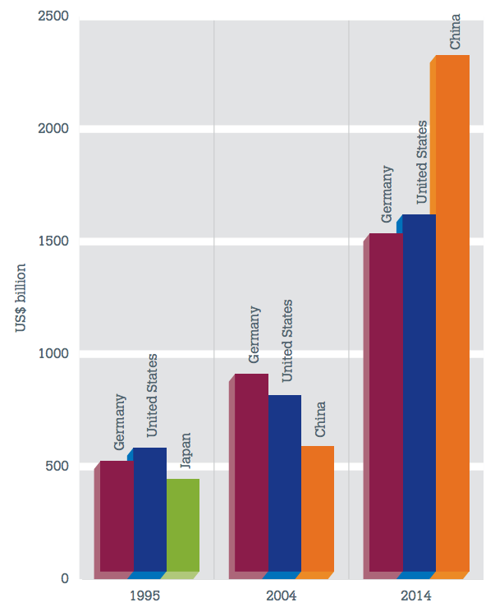

Slide 14
Struktura WTO
Základem je Dohoda o ustavení WTO
3 smluvní pilíře WTO:
1. Dohoda GATT: pokrývá oblast obchodu se zbožím
2. Dohoda GATS: pokrývá oblast obchodu se službami
3. Dohoda TRIPS: pokrývá otázky práv duševního vlastnictví
Dále:
- Ujednání o řešení sporů
- Mechanismus přezkumu obchodních praktik členů WTO

Slide 15
Základní principy jednání ve WTO
Zásady nediskriminace
- princip doložky nejvyšších výhod → se všemi členy WTO je zacházeno stejně
- princip národního zacházení → v přístupu na trh není činěn rozdíl mezi domácími a zahraničními dodavateli
Zásady předvídatelnosti, stability a transparentnosti → obchodní partneři se mohou spolehnout na právní závaznost a dlouhodobou neměnnost obchodních pravidel
Rozvojový princip → podpora rozvoje a ekonomických reforem (především s ohledem na méně rozvinuté členské státy)

Slide 16
Dohody v rámci WTO
Mnohostranné dohody – právní texty závazné pro všechny členy WTO
Vícestranné dohody – právní texty závazné jen pro některé členy WTO
Listiny koncesí – závazné podmínky pro přístup na trh každého člena WTO

Slide 17
Orgány WTO
Konference ministrů
- nejvyšší orgán WTO
- skládá se ze zástupců členských zemí při WTO, každý stát zde má jednoho zástupce, který má hlasovací právo (kromě států EU)
- hlasování probíhá na principu konsenzu, nikoliv na základě formálního hlasování
- schází se jednou za dva roky
- rozhoduje o otázkách týkajících se mnohostranných obchodních dohod

Slide 18
Orgány WTO
Generální rada WTO
- druhý nejvyšší orgán WTO
- zajišťuje činnost v organizace v době, kdy nezasedá Rada ministrů
- má stejné pravomoci jako RM
- i zde má každý členský stát svého jednoho zástupce
Green Room (Zelený pokoj)
- nahrazuje Generální radu, pakliže v jejím rámci nedochází k zasedání zástupců všech, ale jen některých členských zemí

Slide 19
Orgány WTO
Pracovní orgány v rámci Generální rady – jednotlivé výbory a pracovní skupiny, které se zabývají jednotlivými oblastmi obchodu (např. Rada pro obchod se zbožím)
Sekretariát WTO – poskytuje administrativní a technické zázemí pro jednotlivé orgány, v čele sekretariátu stojí generální ředitel WHO
Těleso a Mechanismus pro řešení obchodních sporů mezi členskými státy

Slide 20
Řešení sporu v rámci Tělesa
4 fáze sporu: konzultace → panel → odvolání → realizace
Od žalujícího státu se nejprve očekává iniciace bilaterální konzultace, kde je lhůta zpravidla 60 dní. Po uplynutí této lhůty je možno svolat panel na základě tzv. principu negativního konsenzu (tedy pokud nehlasují členové tělesa proti). V panelu nezasedají zástupci členských států, ale tvoří ho 3 až 5 odborníků z oblasti mezinárodního obchodu a diplomacie. Panel po řádném prozkoumání a konzultací se zúčastněnými stranami vytváří zprávu. Pro přijetí zprávy se opět používá princip negativního konsenzu. Strany mohou podat proti rozhodnutí panelu odvolání. Tím se pak podrobněji zabývají odborníci z Odvolacího tělesa. Odvolací těleso se skládá ze 7 členů, kteří jsou voleni na 4 roky.

Slide 21
Postavení ČR v rámci WTO
Československo je roku 1947 signatářem Všeobecné smlouvy o clech a obchodu (GATT), ČR je zakládajícím státem WTO
Všechny členské země EU včetně ČR jsou u WTO reprezentovány jednotným zastoupením Evropské unie prostřednictvím Evropské komise
Dohody a ujednání WTO představují hlavní základní smluvní rámec, v němž ČR realizuje svou obchodní politiku (přestože coby člen EU ČR v rámci WTO nevystupuje samostatně)
Celá EU včetně ČR je v rámci WTO považována za jeden celní celek (celní unii)
Jednání unijní reprezentace u WTO podléhá předchozí domluvě mezi členskými státy EU
ČR jako taková hraje v rámci WTO roli jen nepřímo, co se týče našeho vlivu na společnou obchodní politiku EU

Slide 22
Aktuální otázky v rámci WTO
Obchodní válka mezi USA, EU a ČLR (dědictví protekcionistické politiky USA za Donalda Trumpa)
Prognostická role – odhady vývoje mezinárodního obchodu v závislosti na měnící se geopolitické situaci
Debata o zrušení režimu nejvyšších výhod pro Rusko - vůči RF by ze strany EU mohlo dojít k uvalení částečného obchodního embarga a bojkotu
Rusko se pod vlivem západních sankcí chystá po 10 letech vystoupit z WTO
EU kvůli válce na Ukrajině blokuje jednání o vstupu Běloruska do WTO

Slide 23
Kritika WTO
Neslučitelnost hospodářských zájmů vyspělých a rozvojových ekonomik v rámci WTO
Rozevírání nůžek mezi bohatými a chudšími členskými státy
Offshoring – stěhování výrobních prostředků za levnou pracovní silou do
Devastace výrobního průmyslu v USA po vstupu Číny do WTO

